Slide 1
TIẾT 90, 91 VĂN BẢN 2:
Mưa xuân
(Nguyễn Bính)

Slide 2
Hoạt động 1:
Khởi động

Slide 3
Em hãy chia sẻ nhanh những câu ca dao, bài thơ viết về mùa xuân mà em biết.
- Nêu cảm nhận của em về mùa xuân theo cấu trúc sau:
Mùa xuân với tôi là....

Slide 4
Ca dao:
+ Mưa xuân, lác đác vườn đào Công anh đắp đất, ngăn rào trồng hoa.
+ Mưa xuân phơi phới vườn hồng Ta về đập đất, ta trồng lấy cây.
+ Ra về dặn bạn khoan chân, Dặn hoa khoan nở mùa xuân đang dài
+ Tháng Giêng là nắng hơi hơi Tháng Hai là nắng giữa trời nắng ra.
...

Slide 5
Thơ: Vội vàng (Xuân Diệu), Mùa xuân chín (Hàn Mặc Tử), Mùa xuân nho nhỏ (Thanh Hải), hoặc cảnh ngày xuân nổi tiếng trong Truyện Kiều (Nguyễn Du):
Ngày xuân con én đưa thoi,
Thiều quang chín chục đã ngoài sáu mươi..
Cỏ non xanh tận chân trời,
Cành lê trắng điểm một vài bông hoa

Slide 6
Hoạt động 2:
Hình thành kiến thức

Slide 7
I. ĐỌC – TÌM HIỂU CHUNG

Slide 8
Hướng dẫn : Giọng vui mừng, háo hức ở 5 khổ đầu; giọng buồn bã, nuối tiếc, có phần trách móc (các khổ còn lại).
- Trong quá trình đọc chú ý các thẻ chiến lược đọc (thẻ theo dõi, thẻ hình dung) để chú ý về số tiếng trong mỗi dòng thơ, số dòng trong mỗi khổ, vẩn thơ và nhịp thơ; hình dung khung cảnh làng quê mùa xuân; hình dung tâm trạng của “em” khi “anh” lỡ hẹn.

Slide 9
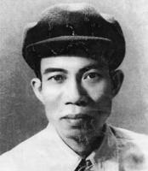
Trò chơi “GIẢI MÃ TÁC GIẢ VĂN HỌC”

Slide 10
1. Quê của nhà thơ Nguyễn Bính ở đâu?
A. Nam Định
B. Hà Nam
C. Hải Dương
D. Ninh Bình
A

Slide 11
2. Dòng nào sau đây đúng khi nói về nhà thơ Nguyễn Bính?
A. Là cây bút tiêu biểu của trào lưu văn học hiện thực 1930 - 1945
B. Là nhà thơ nổi tiếng từ phong trào thơ Mới
C. Là nhà thơ trưởng thành trong kháng chiến chống Mĩ
D. Là cây bút tiêu biểu của văn học sau 1975
B

Slide 12
3. Nét đặc sắc trong phong cách thơ của Nguyễn Bính là gì?
A. Thơ ông tự do, phóng khoáng mà vẫn hàm súc, sâu lắng, suy tư và có nhiều tìm tòi theo hướng hiện đại.
B. Thơ ông luôn hướng đến cái chung với lẽ sống lớn, tình cảm lớn, niềm vui lớn của con người cách mạng, của cả dân tộc.
C. Thơ ông giàu chất suy tư, xúc cảm dồn nén; mang màu sắc trữ tình chính luận.
D. Thơ ông đằm thắm, thiết tha, gần gũi với ca dao, thể hiện tình yêu với làng quê và văn hóa truyền thống của dân tộc.
D

Slide 13
4. Nguyễn Bính còn được độc giả biết đến với biệt danh nào?
A. Nhà thơ của tình yêu và mùa xuân
B. Thi sĩ chân quê
C. Thi sĩ của đau thương
D. Nhà thơ của lẽ sống lớn, tình cảm lớn
B

Slide 14
5. Đâu không phải là tác phẩm thơ của Nguyễn Bính?
A. Lỡ bước sang ngang
B. Tiếng trống đêm xuân
C. Hương cây – Bếp lửa
D. Đêm sao sáng
C

Slide 15
2. Tác giả Nguyễn Bính
Nguyễn Bính ( 1918 - 1966)
- Quê ở Hà Nội.
- Vị trí: Là nhà thơ nổi tiếng từ phong trào Thơ mới.
- Phong cách nghệ thuật:
+ Thơ ông đằm thắm, thiết tha, gần gũi với ca dao, thể hiện tình yêu với làng quê và văn hóa truyền thống của dân tộc.
+ Đề tài phổ biến trong thơ là cảnh và tình quê.
+ Hình tượng thơ bình dị, gần gũi với thôn quê.

Slide 16
2. Tác giả Nguyễn Bính
* Các tác phẩm tiêu biểu:
Lỡ bước sang ngang;
Hương cố nhân;
Đêm sao sáng;
Tiếng trống đêm xuân;...

Slide 17
3. Bài thơ Mưa xuân
HOẠT ĐỘNG CẶP ĐÔI
- Nêu xuất xứ, thể thơ của bài thơ.
- Xác định nhân vật trữ tình, yếu tố tự sự của bài thơ
- Nêu bố cục của bài thơ.

Slide 18
3. Bài thơ Mưa xuân
a. Xuất xứ: In trong tập Lỡ bước sang ngang.
b. Nhân vật trữ tình:- nhân vật “em”.
- Yếu tố tự sự: Bài thơ là lời tự tình nhưng cũng mang bóng dáng một câu chuyện tình yêu của một cô gái xưng “em”, kể về tình huống xin mẹ đi xem gánh hát chèo làng Đặng hát ở bên thôn Đoài mà thực chất là tìm kiếm bóng hình một chàng trai sau lời hẹn từ đám hát trước nhưng không thành.

Slide 19
3. Bài thơ Mưa xuân
c. Bố cục: Bốn phần
- Khổ 1: Lời tự giới thiệu của “em”
- Khổ 2 – 5: Tâm trạng của “em” trước khi đi xem hội.
- Khổ 6 – 7: Tâm trạng của “em” khi xem hội.
- Khổ 8 – 10: Tâm trạng của “em” sau khi tan hội.

Slide 20
II. KHÁM PHÁ VĂN BẢN

Slide 21
1. Đặc điểm của thể thơ 7 chữ thể hiện trong bài thơ

Slide 22
THẢO LUẬN CẶP ĐÔI : 2 PHÚT
Tìm hiểu những đặc điểm của thể thơ 7 chữ thể hiện trong bài thơ Mưa xuân
Đặc điểm | Câu hỏi | Câu trả lời của HS
1. Số tiếng(chữ). | - Nhận xét về số tiếng trong mỗi dòng thơ. | ................
2. Vần | Bài thơ gieo những loại vần nào? | ................
3. Nhịp thơ | - Chỉ ra cách ngắt nhịp ở một số câu thơ. - Nhận xét chung về cách ngắt nhịp của bài thơ.. | ................

Slide 23
1. Đặc điểm của thể thơ 7 chữ thể hiện trong bài thơ
Đặc điểm | Bài thơ Mưa xuân
1. Số tiếng (chữ) | - Mỗi dòng có 7 chữ. - Không có dòng thơ đặc biệt xét về số lượng tiếng.
2. Vần | Bài thơ gieo vần chân, vần hỗn hợp (có vần cách: già – xa, đầy – nay;...; có vần liền: bay – đầy, tình – xinh;..) tạo âm hưởng và nhạc tính cho bài thơ.
3. Nhịp thơ | - Đa số các dòng thơ ngắt theo nhịp 4/3. - Có những dòng ngắt theo nhịp 2/5, 2/2/3 ví dụ: + Lòng trẻ/ còn như cây lụa trắng + Mẹ bảo/: “Thôn Đoài hát tối nay” + Anh ạ!/ mùa xuân/ đã cạn ngày Bao giờ/ em mới gặp anh đây? ...

Slide 24
2. Mạch cảm xúc của nhân vật trữ tình

Slide 25
HOẠT ĐỘNG CÁ NHÂN
2.1 Tìm hiểu khổ 1: Lời tự giới thiệu của “em
Đọc khổ 1 của VB và làm rõ những vấn đề sau: 1. Lời giới thiệu cho biết gì về hoàn cảnh xuất thân của cô gái. 2. Chỉ ra và nêu tác dụng của biện pháp tu từ so sánh trong khổ thơ. 3. Nêu cảm nhận về vẻ đẹp tính cách của cô gái được gợi mở qua lời giới thiệu ở khổ 1..

Slide 26
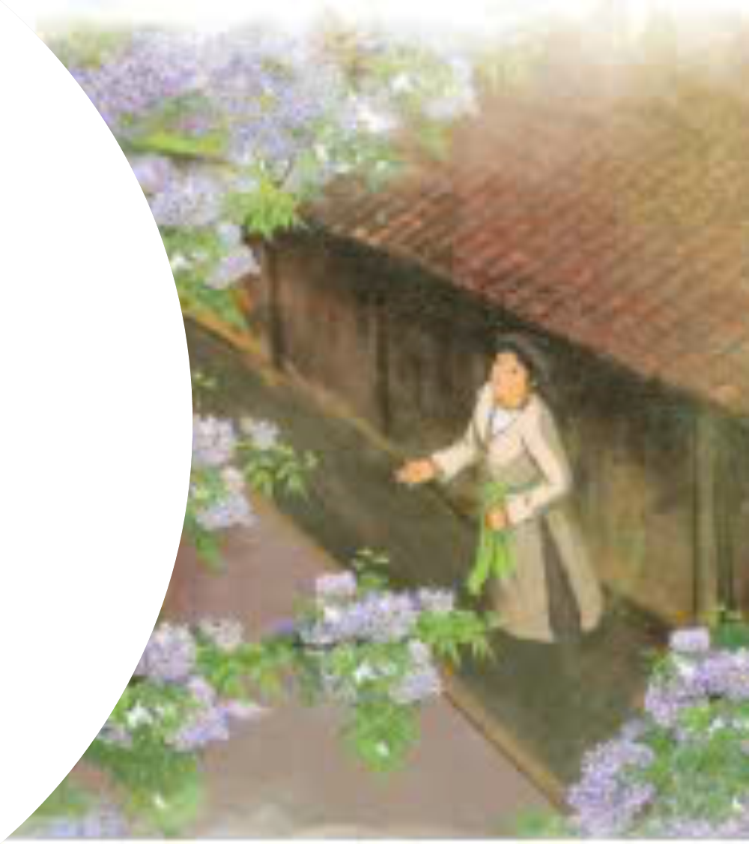
Em là con gái trong khung cửi
Dệt lụa quanh năm với mẹ già
Lòng trẻ còn như cây lụa trắng
Mẹ già chưa bán chợ làng xa

Slide 27
HOẠT ĐỘNG NHÓM
2.2: Tìm hiểu khổ 2 – 5: Tâm trạng của “em” trước khi đi xem hội
Đọc khổ 2 đến khổ 5 của VB và làm rõ những vấn đề sau: 1. Nêu cảm nhận về khung cảnh làng quê mùa xuân được gợi lên ở khổ 2 – 5. 2. Tâm trạng, cảm xúc của cô gái như thế nào trước khi đi xem hội? 3. Chỉ ra và nêu tác dụng của các biện pháp tu từ được sử dụng trong các khổ thơ 2 – 5. 3. Không gian mùa xuân vào những ngày hội có mối liên hệ gì với tâm trạng của cô gái trước khi đi xem hội?

Slide 28
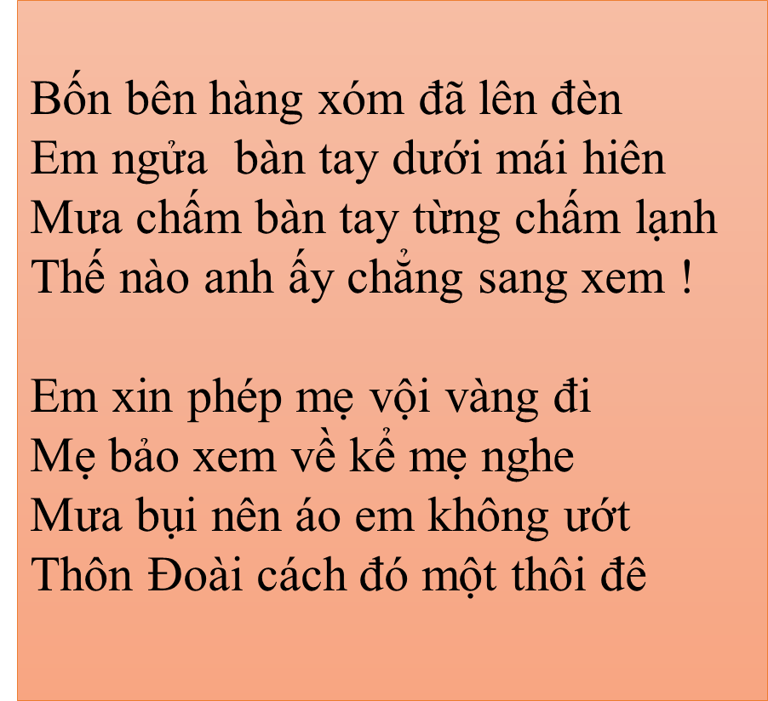

Slide 29
Bữa ấy mưa xuân phơi phới bay
Hoa xoan lớp lớp rụng vơi đầy
Hội chèo làng Đặng đi ngang ngõ
Mẹ bảo: “ Thôn Đoài hát tối nay”
Lòng thấy giăng tơ một mối tình
Em ngừng thoi lại giữa tay xinh
Hình như hai má em bừng đỏ
Có lẽ là em nghĩ đến anh
Bốn bên hàng xóm đã lên đèn
Em ngửa bàn tay dưới mái hiên
Mưa chấm bàn tay từng chấm lạnh
Thế nào anh ấy chẳng sang xem !
Em xin phép mẹ vội vàng đi
Mẹ bảo xem về kể mẹ nghe
Mưa bụi nên áo em không ướt
Thôn Đoài cách đó một thôi đê

Slide 30
2.2. Khổ 2 – 5: Tâm trạng của “em” trước khi đi xem hội
=> Bốn khổ thơ đã diễn tả tinh tế tâm trạng của người thôn nữ đang yêu: nhen nhóm tưởng tượng về một mối tình đẹp đẽ mà cũng mong manh; thẹn thùng, xấu hổ; băn khoăn, mơ mộng, ước đoán; sau đó cô gái đã can đảm đảm vượt đường xa đi xem hát một mình, chỉ mong được chạm mặt “anh” - người hò hẹn.

Slide 31
Bài tập 1. Viết đoạn văn (3 – 5 câu) nêu cảm nhận của em về không gian mùa xuân của làng quê Bắc Bộ được gợi lên trong 5 khổ thơ đầu bài thơ Mưa xuân hoặc vẽ một bức tranh về một hình ảnh mùa xuân mà em thích nhất trong 5 khổ đầu của bài .

Slide 32
Bảng kiểm kĩ năng viết đoạn văn:
STT | Tiêu chí | Đạt | CĐ
1 | Đảm bảo hình thức đoạn văn với dung lượng khoảng 3 – 5 câu.
2 | Đoạn văn đúng chủ đề: Cảm nhận về không gian mùa xuân của làng quê Bắc Bộ được gợi lên trong 5 khổ thơ đầu bài thơ Mưa xuân (Nguyễn Bính): - Không gian mùa xuân của làng quê Bắc Bộ được gợi lên qua những hình ảnh, từ ngữ nào? Qua những từ ngữ, hình ảnh đó, không gian mùa xuân của làng quê Bắc Bộ hiện lên như thế nào? - Nghệ thuật miêu tả không gian mùa xuân của làng quê Bắc Bộ. - Ý nghĩa của không gian đó trong việc thể hiện tâm trạng cô gái.
3 | Đoạn văn đảm bảo tính liên kết giữa các câu trong đoạn văn.
4 | Đoạn văn đảm bảo về yêu cầu về chính tả, cách sử dụng từ ngữ, ngữ pháp.

Slide 33
Bài thơ “Mưa xuân” của Nguyễn Bính đã vẽ lên trước mắt người yêu thơ một không gian mùa xuân của làng quê Bắc Bộ vô cùng thanh bình, yên ả và tràn đầy sức sống những ngày xuân khi mới khai hội. Không gian mùa xuân lúc này được miêu tả qua những màn mưa bụi bay phơi phới, nhẹ nhàng như sương giăng; hoa xoan tím rụng vơi đầy hết lớp này đến lớp khác tạo nên tấm thảm hoa rực rỡ trên mặt đất. Những ngày xuân đẹp đẽ nhất cũng là lúc tiếng trống chèo vang vọng, mang theo niềm vui và sự háo hức cho lòng người, thổi bừng lên khát vọng tình yêu trong lòng cô gái khi cô đang chờ mong được gặp người yêu trong hội làng. Như vậy, bằng ngôn ngữ thơ mộc mạc nhẹ nhàng đầy gợi hình gợi cảm, Nguyễn Bính đã tái hiện cho người đọc không gian mùa xuân của làng quê Bắc Bộ thật ấn tượng, gợi lên trong lòng người đọc những cảm xúc bâng khuâng, xao xuyến về tình yêu buổi ban đầu trong sáng nhưng mong manh.

Slide 34
4. HOẠT ĐỘNG 4: VẬN DỤNG
- Nhóm 1: Tập làm nghệ sĩ
Yêu cầu: HS vẽ tranh minh hoạ nội dung bài thơ hoặc phổ nhạc cho bài thơ.
Nhóm 2: Tập làm nhà nghiên cứu văn hóa
Yêu cầu: HS có thể tìm hiểu về nghệ thuật hát chèo, gánh chèo làng Đặng; tập hát một làn điệu chèo.

Slide 35
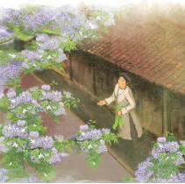
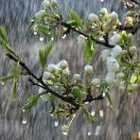
2.3. Khổ 6 – 7: Tâm trạng của “em” khi xem hội
- Không khí hội chèo: “Thôn Đoài vào đám hát thâu đêm” → Hội chèo diễn ra vui vẻ, cả người biểu diễn và người xem đều say sưa quên thời gian (hát thâu đêm).
- Diễn biến tâm trạng của “em”:
+ Cô gái không tập trung vào việc xem hát chèo như mọi người, cô quên cả lời mẹ dặn (xem về kể mẹ nghe) bởi cô còn đang mải trông ngóng, đi tìm người yêu, mong gặp được người yêu trong đám hội: “Em mải tìm anh chả thiết xem”.

Slide 36
HOẠT ĐỘNG NHÓM
Nhóm 3: Tìm hiểu khổ 6,7: Tâm trạng của “em” khi xem hội
Đọc khổ 6,7 của VB và làm rõ những vấn đề sau: 1. Hội chèo diễn ra như thế nào? 2. Tâm trạng cô gái khi xem hội diễn biến ra sao? 3. Việc sử dụng thành ngữ “năm tao bảy tuyết” có tác dụng gì?

Slide 37
2.3. Khổ 6 – 7: Tâm trạng của “em” khi xem hội

Slide 38
2.3. Khổ 6 – 7: Tâm trạng của “em” khi xem hội
++ Nghệ thuật đối lập giữa sự say mê xem hát của mọi người với tâm trạng “chả thiết xem” của em càng làm nổi bật sức mạnh của tình yêu.
++ Nhân hóa “đêm nay giường cửi lạnh, thoi ngà nằm nhớ ngón tay em” → Miêu tả ngoại cảnh để làm nổi bật cảm xúc bên trong của em – nỗi nhớ nhung người yêu, cô đơn khi chưa tìm thấy anh.
+ Nỗi thất vọng, hờn dỗi, trách móc của em (khổ 7): Cụm từ “chờ mãi”, thành ngữ “năm tao bảy tuyết” → Cô gái hờn giận, trách móc chàng trai đã hẹn hò nhiều lần nhưng cuối cùng lại lỡ hẹn: “Năm tao bảy tuyết anh hò hẹn/ Đề cả mùa xuân cũng lỡ làng!”.

Slide 39
HOẠT ĐỘNG NHÓM
Nhóm 4: Tìm hiểu khổ 8 -10: Tâm trạng của “em” sau khi tan hội
Đọc khổ 8, 9, 10 của VB và làm rõ những vấn đề sau: 1. Chỉ ra những từ ngữ, hình ảnh miêu tả không gian mùa xuân ở 3 khổ cuối. 2. Tâm trạng, cảm xúc của cô gái sau khi xem hội như thế nào? 3. Chỉ ra và nêu tác dụng của các biện pháp tu từ được sử dụng trong 3 khổ thơ cuối. 3. Không gian mùa xuân vào những ngày hội tan có mốii liên hệ gì với tâm trạng của cô gái sau khi xem hội?

Slide 40
2.4. Khổ 8 – 10: Tâm trạng của “em” sau khi tan hội

Slide 41
2.4. Khổ 8 – 10: Tâm trạng của “em” sau khi tan hội
- Không gian làng quê khi hội tan:
+ Thời điểm: “mùa xuân đã cạn ngày”
+ Cảnh vật hiện lên tàn tạ, héo úa: mưa xuân đã ngại bay (phép nhân hóa), hoa xoan đã nát dưới chân giày; phép điệp từ “đã” nhấn mạnh những sự việc đã xảy ra, không thể níu kéo hay thay đổi được.
- Diễn biến tâm trạng của “em”:
+ Cô đơn, buồn bã: “Mình em lầm lụi trên đường về”;
+ Cảm thấy đường xa, mưa nặng hạt: “Áo mỏng che đầu mưa nặng hạt”;

Slide 42
2.4. Khổ 8 – 10: Tâm trạng của “em” sau khi tan hội
- Sự đối lập hình ảnh: mưa bụi, không ướt áo – mưa nặng hạt; cách có một thôi đề - có ngắn gì đâu một thôi đê) →Làm nổi bật sự thay đổi trong tâm trạng và cảm xúc của cô gái trước và sau khi xem hội: trước hội vui phơi phới, tràn đầy hi vọng – sau hội buồn bã, thất vọng.
+ Cảm thấy hờn tủi: “Lạnh lùng thêm tủi với canh khuya”;
+ Mong mỏi và hi vọng được gặp người yêu: “Bao giờ em mới gặp anh đây?
- Phép điệp ngữ “Mùa xuân đã cạn ngày”, điệp cấu trúc “Bao giờ...” càng làm nổi bật tâm trạng tiếc nuối những ngày xuân đẹp đẽ đã qua và niềm bâng khuâng mong mỏi những hi vọng mơ hồ của cô gái.

Slide 43
*Nhận xét chung về mạch cảm xúc của nhân vật trữ tình:

Slide 44
*Nhận xét chung về mạch cảm xúc của nhân vật trữ tình:
- Sự vận động không gian mùa xuân ở làng quê: Từ không gian tươi đẹp, tràn đầy sức sống những ngày đầu xuân khai hội tới không gian tàn tạ, héo úa những ngày hội tan, khi “mùa xuân đã cạn ngày”.
- Sự vận động tâm trạng, cảm xúc của nhân vật “em”:
khấp khởi, háo hức
Tình cảm của nhà thơ: Yêu mến, thấu hiều và dành sự cảm thông, ngậm ngùi cho người thiếu nữ khát khao tình yêu mà không được đền đáp.
Trươc khi xem hội
mong ngóng, thất vọng,
trách móc người yêu lỡ hẹn
Khi xem hội:
Sau khi xem hội:
cô đơn, buồn tủi, tiếc nuối,
hi vọng gặp lại người yêu

Slide 45
3. Chủ đề, cảm hứng chủ đạo, ngôn ngữ thơ
HOẠT ĐỘNG CẶP ĐÔI
- Nêu chủ đề và căn cứ xác định chủ đề của bài thơ.
- Cảm hứng chủ đạo của bài thơ là gì?
- Nhận xét về ngôn ngữ của bài thơ.

Slide 46
3. Chủ đề, cảm hứng chủ đạo, ngôn ngữ thơ
*Chủ đề bài thơ:
- Khát vọng hạnh phúc, tình yêu trong sáng, mãnh liệt của tuổi trẻ.
- Căn cứ để xác định chủ đề:
+ Nhan đề bài thơ: “Mưa xuân” vốn mang đến vạn vật sự sống cho vạn vật. Ở bài thơ này, mưa xuân mang ý nghĩa tượng trưng cho tình yêu đôi lứa.
+ Mạch cảm xúc: Xoay quanh diễn biến tâm trạng, cảm xúc của cô gái đi tìm gặp người yêu trong một ngày hội mùa xuân.
+ Các hình ảnh thơ giàu sức gợi, thể hiện không gian mùa xuân làng quê và nỗi lòng cô gái khi yêu.

Slide 47
3. Chủ đề, cảm hứng chủ đạo, ngôn ngữ thơ
*Cảm hứng chủ đạo của bài thơ: trân trọng, ngợi ca tình yêu trong sáng của tuổi trẻ, khát vọng hạnh phúc lứa đôi; cảm thông với những nỗi buồn vì tình yêu không trọn vẹn.

Slide 48
3. Chủ đề, cảm hứng chủ đạo, ngôn ngữ thơ
*Đặc điểm ngôn ngữ thơ:
- Giàu sức gợi, diễn tả những cung bậc tâm trạng phong phú của người thiếu nữ đang yêu.
+ Các từ, cụm từ: hình như, có lẽ, thế nào... chả, chắc hẳn, bao giờ... gặp anh đây .
+ Cảm xúc gợi ra qua cử chỉ, ngôn ngữ cơ thể: dừng thoi lại (mơ tưởng, lơ đãng), hai má bừng đỏ (xấu hổ, thẹn thùng, rạo rực), ngửa bàn tay trước mái hiên (trôi theo dòng mơ tưởng, đoán định)...

Slide 49
3. Chủ đề, cảm hứng chủ đạo, ngôn ngữ thơ
*Đặc điểm ngôn ngữ thơ:
Giàu hình ảnh và mang hàm nghĩa: Hình ảnh khung cửi, lụa trắng vừa gợi hoàn cảnh sống (nơi thôn dã) của cô gái vừa gợi hình ảnh cô gái trẻ, còn non nớt, vẫn sống trong khuôn phép gia đình, trong trắng, thơ dại, chưa va chạm nhiều với cuộc sống.
Giàu nhạc tính: Cách ngắt nhịp, gieo vần linh hoạt, lời trữ tình xen lời kể, giọng điệu thay đổi theo tâm trạng.
- Sử dụng lời ăn tiếng nói của người thôn quê với nhiều từ ngữ mộc mạc, chân chất (chả sang xem, chả thiết xem, anh chẳng sang,..)

Slide 50
III. TỔNG KẾT
- Rút ra những nét đặc sắc về nội dung và nghệ thuật của văn bản.
- Em rút ra những lưu ý gì khi đọc hiểu một bài thơ viết theo thể 7 chữ?

Slide 51
1. Nội dung
- Bài thơ là khúc hát về mùa xuân của đất trời và mùa xuân của đời người, về sự mong manh, trong trẻo, bổng bột, ngây thơ, về sức sống, niềm tin và khát vọng tình yêu của con người.
- Qua bài thơ, tác giả thể hiện tình yêu quê hương đất nước, sự ngợi ca tình yêu trong sáng của tuổi trẻ.

Slide 52
2. Đặc sắc nghệ thuật
- Thể thơ 7 chữ với mạch cảm xúc vận động theo bố cục bài thơ.
- Sử dụng kết cấu lặp lại với những câu thơ đối lập nhau về nghĩa tạo ra những đăng đối thú vị cho bài thơ, cho thấy những biến đổi tinh tế trong tâm hồn nhân vật.
- Từ ngữ, hình ảnh thơ đặc sắc, giàu giá trị gợi cảm.
- Sử dụng hiệu quả các biện pháp tu từ: so sánh, nhân hóa, ẩn dụ, phép điệp, tương phản đối lập, câu hỏi tu từ,...

Slide 53
3. Cách đọc hiểu bài thơ 7 chữ
- Xác định nhân vật trữ tình (chủ thể trữ tình).
- Xác định thể thơ và những đặc điểm của thơ thơ thể hiện trong văn bản. Chú ý đến cách gieo vần và ngắt nhịp dựa vào thể thơ.
- Tìm hiểu hình ảnh thơ và đặc điểm ngôn ngữ thơ (từ ngữ, các biện pháp tu từ) của bài thơ.
- Xác định tình cảm, cảm xúc của người viết
- Xác định chủ đề và căn cứ xác định chủ đề; cảm hứng chủ đạo của VB.

Slide 54
Hoạt động 3:
Luyện tập

Slide 55
Bài tập 1. Trò chơi Hái hoa mùa xuân

Slide 56
Câu 1. Phương án nào thể hiện đúng nhất nội dung tự giới thiệu của cô gái?
A. Trẻ trung, trong trắng, chưa có chồng
B. Làm nghề dệt vải, đã được mẹ gả bán
C. Ngày bên khung cửi, còn trẻ con
D. Có mẹ già, đi dệt vải ở chợ làng xa
A

Slide 57
Câu 2. Khi biết tin có hội chèo làng Đặng, cô gái có tâm trạng như thế nào?
A. Lưu luyến, bịn rịn
B. Háo hức, mong đợi
C. Thất vọng, chán chường
D. Buồn bã, cô đơn
B

Slide 58
Câu 3. Từ nào sau đây phản ánh đúng nhất thái độ của cô gái trong đêm hội chèo?
A. Tuyệt vọng
B. Giận dữ
C. Thất vọng
D. Bức xúc
C

Slide 59
Câu 3. Từ nào sau đây phản ánh đúng nhất thái độ của cô gái trong đêm hội chèo?
A. Tuyệt vọng
B. Giận dữ
C. Thất vọng
D. Bức xúc
C

Slide 60
Câu 4. Dòng nào không thể hiện đúng sự tương phản về tâm tư của cô gái trước và sau đêm hội chèo?
A. Mưa xuân phơi phới bay – Mưa xuân đã ngại bay
B. Hoa xoan lớp lớp rụng vơi đầy – Hoa xoan đã nát dưới chân giày
C. Thôn Đoài cách có một thôi đê – Có ngắn gì đâu một dải đê
D. Mẹ bảo: “Thôn Đoài hát tối nay” – Để mẹ em rằng: hát tối nay?
D

Slide 61
Câu 5. Những câu thơ sau đây cho thấy đặc điểm nào về ngôn ngữ của bài Mưa xuân?
- Mẹ già chưa bán chợ làng xa
- Thế nào anh ấy chả sang xem
- Chờ mãi anh sang anh chẳng sang
- Thế mà hôm nọ hát bên làng
- Có ngắn gì đâu một dải đê!
A. Đậm tính thông tục
B. Đậm tính địa phương
C. Đậm chất thôn quê
D. Đậm chất thành thị
C

Slide 62
Bài tập 2: Hãy chỉ ra sự kết hợp giữa yếu tố truyền thống và yếu tố hiện đại trong bài thơ Mưa xuân.

Slide 63
Bài tập 2: Sự kết hợp yếu tố truyền thống và hiện đại:
- Yếu tố truyền thống:
+ Từ ngữ và cách nói mang đậm sắc thái ngôn ngữ dân gian, giản dị, mộc mạc.
+ Các nét văn hóa dân gian: hội chèo làng Đặng
- Yếu tố hiện đại: Sự chủ động bày tỏ tình cảm của cô gái đã thể hiện một quan niệm mới mẻ so với quan niệm truyền thống về tình yêu.
=> Sự kết hợp giữa chất truyền thống và hiện đại đã giúp tác phẩm của Nguyễn Bính trở thành áng thơ độc đáo, sống mãi với thời gian.

Slide 64
Bảng kiểm kĩ năng viết đoạn văn:
STT | Tiêu chí | Đạt | CĐ
1 | Đảm bảo hình thức đoạn văn với dung lượng khoảng 7 – 9 câu.
2 | Đoạn văn đúng chủ đề: Cảm nhận về không gian mùa xuân của làng quê Bắc Bộ được gợi lên trong bài thơ Mưa xuân (Nguyễn Bính): - Không gian mùa xuân của làng quê Bắc Bộ được gợi lên qua những hình ảnh, từ ngữ nào? Qua những từ ngữ, hình ảnh đó, không gian mùa xuân của làng quê Bắc Bộ hiện lên như thế nào? - Nghệ thuật miêu tả không gian mùa xuân của làng quê Bắc Bộ. - Ý nghĩa của không gian đó trong việc thể hiện tâm trạng cô gái.
3 | Đoạn văn đảm bảo tính liên kết giữa các câu trong đoạn văn.
4 | Đoạn văn đảm bảo về yêu cầu về chính tả, cách sử dụng từ ngữ, ngữ pháp.

Slide 65
Đoạn văn tham khảo:
Bài thơ “Mưa xuân” của Nguyễn Bính đã vẽ lên trước mắt người yêu thơ một không gian mùa xuân của làng quê Bắc Bộ. Không gian đó được miêu tả vào hai thời điểm khác nhau: trước khi mở hội và sau khi hội tan. Đó là một không gian mùa xuân nơi thôn quê vô cùng thanh bình, yên ả và tràn đầy sức sống những ngày xuân khi mới khai hội. Không gian mùa xuân lúc này được miêu tả qua những màn mưa bụi bay phơi phới, nhẹ nhàng như sương giăng; hoa xoan tím rụng vơi đầy hết lớp này đến lớp khác tạo nên tấm thảm hoa rực rỡ trên mặt đất. Những ngày xuân đẹp đẽ nhất cũng là lúc tiếng trống chèo vang vọng, mang theo niềm vui và sự háo hức cho lòng người, …

Slide 66
…thổi bừng lên khát vọng tình yêu trong lòng cô gái khi cô đang chờ mong được gặp người yêu trong hội làng. Đối lập với những ngày khai hội là không gian làng quê khi “mùa xuân đã cạn ngày”, lễ hội đã kết thúc. Khung cảnh tàn tạ, héo úa được gợi lên qua những cụm từ giàu sức gợi như mưa xuân đã ngại bay, hoa xoan đã nát dưới chân giày,... Không gian cuối xuân đượm buồn đó góp phần diễn tả tâm trạng buồn tủi, thất vọng của cô gái khi người yêu lỡ hẹn. Như vậy, bằng ngôn ngữ thơ mộc mạc nhẹ nhàng đầy gợi hình gợi cảm, Nguyễn Bính đã tái hiện cho người đọc không gian mùa xuân của làng quê Bắc Bộ thật ấn tượng, gợi lên trong lòng người đọc những cảm xúc bâng khuâng, xao xuyến về tình yêu buổi ban đầu trong sáng nhưng mong manh.

Slide 67
Hoạt động 4:
Vận dụng

Slide 68
1. Bài tập 1: Em thích hình ảnh/ câu thơ nào nhất trong bài thơ Mưa xuân (Nguyễn Bính)? Vì sao??
2. Bài tập 2: Bài tập nhóm
- Nhóm 1: Tập làm nghệ sĩ
Yêu cầu: HS vẽ tranh minh hoạ nội dung bài thơ hoặc phổ nhạc cho bài thơ.
Nhóm 2: Tập làm nhà nghiên cứu văn hóa
Yêu cầu: HS có thể tìm hiểu về nghệ thuật hát chèo, gánh chèo làng Đặng; tập hát một làn điệu chèo.

